Slide 1
ВЕСЕЛКА ТРАЈКОВСКА (1949 - 2021)
Слободан Нинковић
Астрономска Опсерваторија у Београду, Волгина 7, Звездара
sninkovic@aob.rs

Slide 2
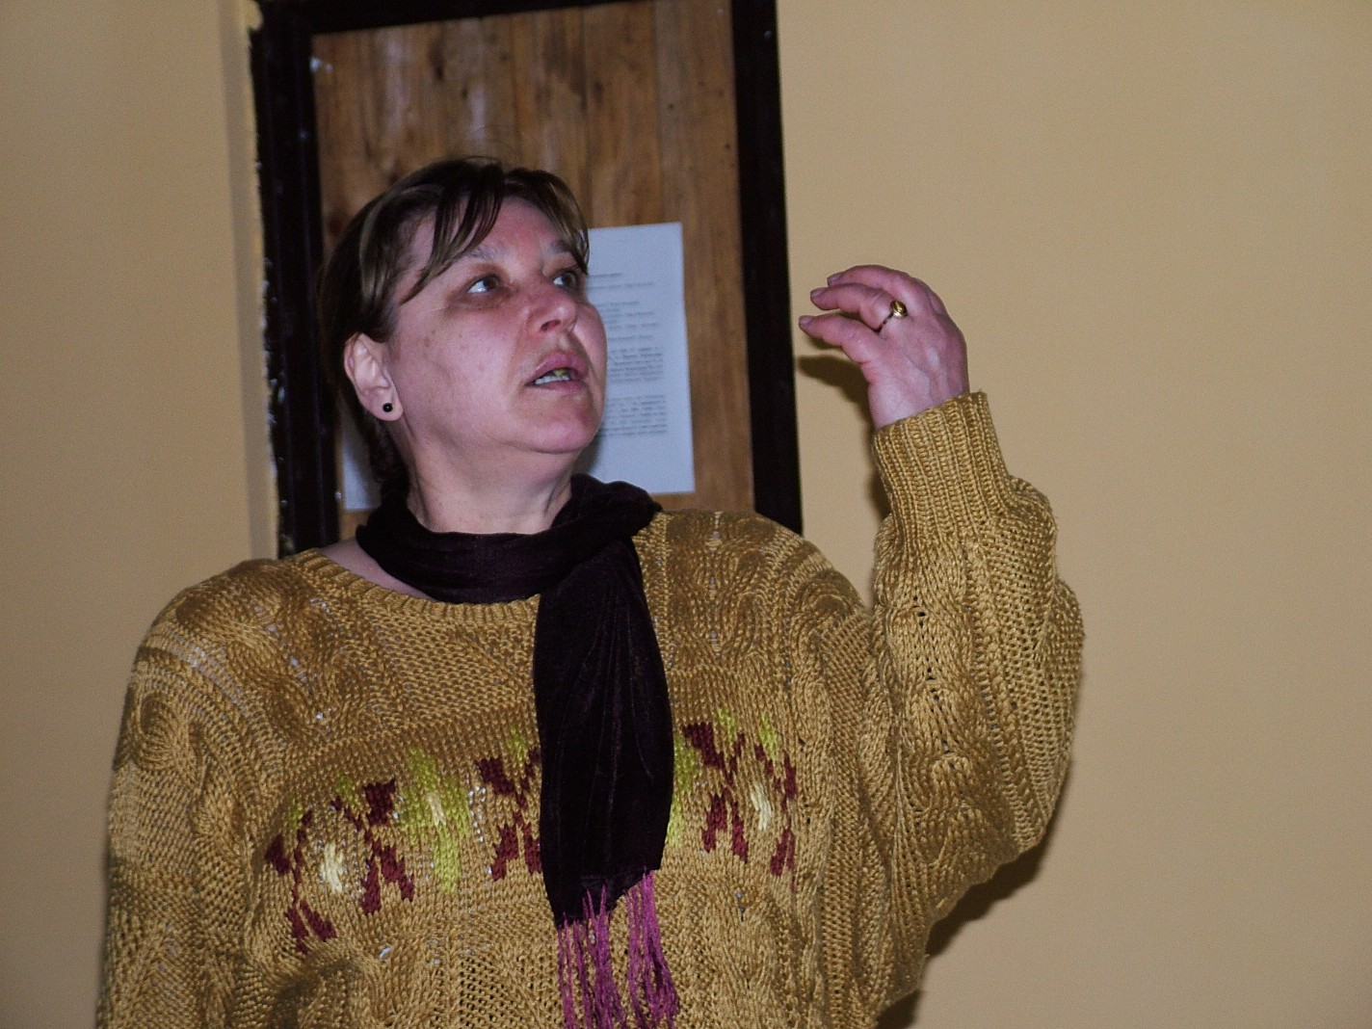
Веселка Трајковска је рођена у … у то време НР
Македонија, данас Северна Македонија,
13. јануара 1949. године. Гимназију је завршила у
Штипу, студије астрономије (астрономски смер) у
Београду.

Slide 3
Од 1. јануара 1977. године па све до пензије била је
запослена на Астрономској опсерваторији у Београду.
Област рада јој је била фундаментална астрометрија,
најпре у Групи за релативне координате, а потом у
Групи за апсолутну деклинацију. Провела је кратко
време на усавршавању у Бордоу (Француска).
Пензионисана је 2014. године.
Веома се интересовала за историју астрономије,
нарочито код Срба, о чему је објавила низ радова.

Slide 4
Веселка Трајковска и скупови „Развој астрономија
код Срба“
Објављена саопштења
Локијерова „Астрономија“ код Срба у другој половини
XIX века, Развој астрономије код Срба I, Публ.
Астрон. опсерв. Београд, 1997, 56, 51-57, са С.
Нинковићем.
Извештаји Опсерваторије и њених метеоролошких
стација од Милана Недељковића – њеног оснивача и
првог управника, Развој астрономије код Срба II,
Публ. Астрон. опсерв. Београд, 2002, 72, 157-163.

Slide 5
Борба за космографију у Србији последњих деценија
XIX века, Развој астрономије код Срба II,
Публ. Астрон. опсерв. Београд, 2002, 72, 165-175, са
М. Ћирковићем и С. Нинковићем.
Из архивске грађе: један документ о реформи
календара, Развој астрономије код Срба III, Публ.
АД „Руђер Бошковић“, 2005, 6, 335-345.

Slide 6
Дисертација Борислава Лоренца (1883-1975)
„Философија природе Андре-Мари Ампера“, Развој
астрономије код Срба VI, Публ. АД „Руђер Бошковић“,
2011, 467-471, са С. Нинковићем.
Александар Леонидович Чижевски (1897-1964) О
улози космичких чинилаца у историји човечанства,
Развој астрономије код Срба VI,
Публ. АД „Руђер Бошковић“, 2011, 473-477.
Антон Панекук – историчар астрономије, Развој
астрономије код Срба VII, Публ. АД „Руђер Бошковић“,
2014, 619-624, са М. С. Димитријевићем.

Slide 7
Из наше научне и филозофске мисли: Миливоје С.
Добросављевић (1875-1950), Развој астрономије
код Срба X, Публ. АД „Руђер Бошковић“, 2019,
367-373, са С. Нинковићем.

Slide 8
ХВАЛА НА ПАЖЊИ

